Slide 1

我们成功了
动
文
字
词
解

Slide 2

我会认
shēn
pǐ
hù
jīng
lèi
申
匹
互
京
泪
yáng
yōng
bào
xiāng
yáng
洋
拥
抱
相
扬
说偏旁

Slide 3

申请 申办 奥林匹克 一匹马
互相 互动 北京 京戏
泪水 眼泪 海洋 喜洋洋
拥抱 拥有 相互 相信
飘扬 表扬

Slide 4

摘苹果
xùn
chuán
yuē
jù
huī
迅
传
约
聚
挥
luó
hū
jī
zé
kè
锣
呼
击
泽
克

Slide 5

喜讯 通讯 传说 传话
不约而同 约定 聚集 聚会
挥舞 挥手 锣鼓 敲锣打鼓
欢呼 欢呼雀跃 击掌 出击
沼泽 奥林匹克 克服

Slide 6

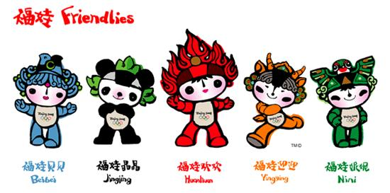
11 我们成功了

Slide 7

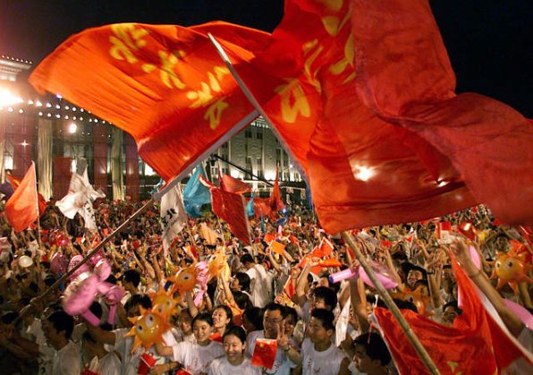
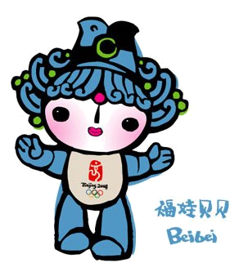
2001年7月13日的夜晚，北京申办2008年奥运会成功了。喜讯传来，人们不约而同地涌上街头，北京立刻变成了欢乐的海洋。
马上
造句

Slide 8

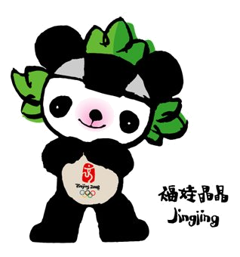

天安门广场聚集了几十万群众。
人们挥舞着国旗，在欢庆的锣鼓声中一遍遍高呼：
“我们成功了！” “我们爱北京！” “祖国万岁！”

Slide 9
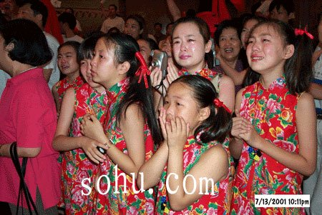
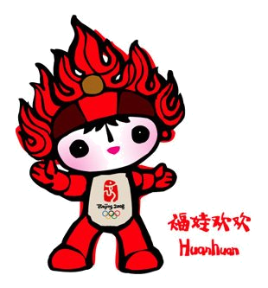
中华世纪坛 人如海，歌如潮。人们相互击掌，相互拥抱，任激动的泪水尽情流淌。江泽民主席等国家领导人来到欢乐的人群中，与大家同欢呼，共歌唱，把庆祝活动推向高潮。
造句

Slide 10

海
人如（ ） 歌如（ ）
坐如（ ） 站如（ ）
红如（ ） 白如（ ）
潮
钟
松
血
雪

Slide 11
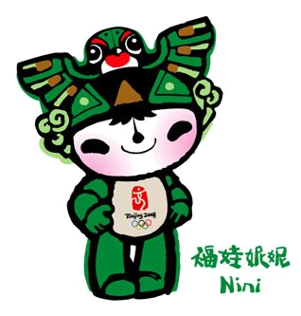
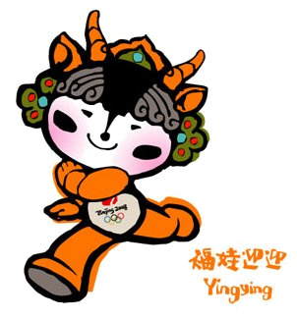
2008年，奥林匹克旗帜将在中国北京高高飘扬。
2008，北京，yee!

Slide 12
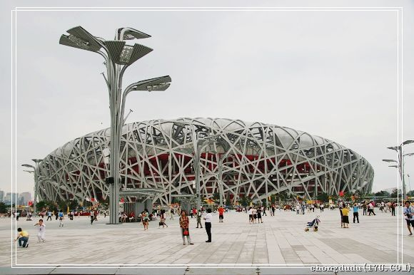

Slide 13
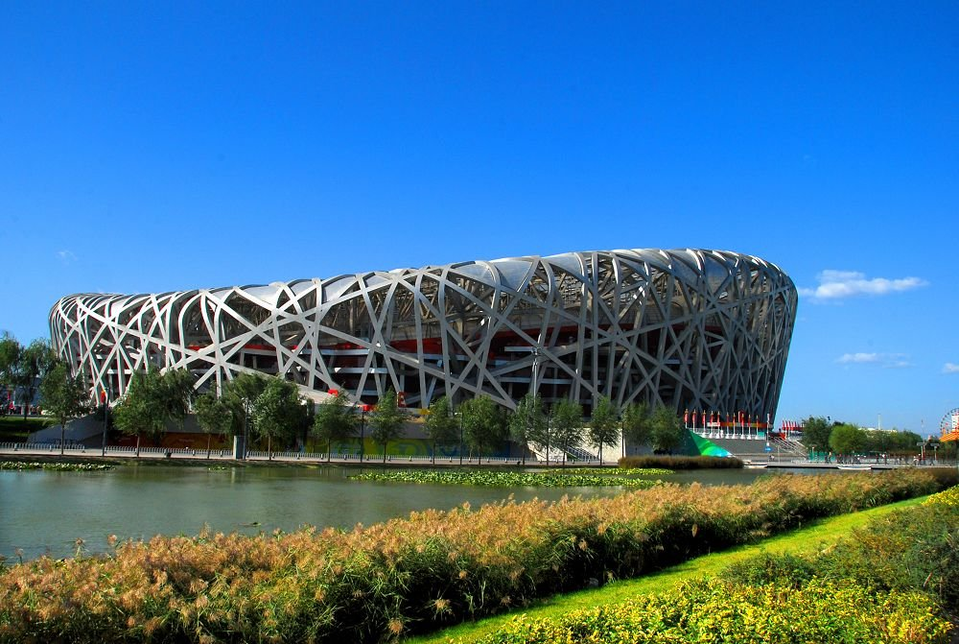

Slide 14
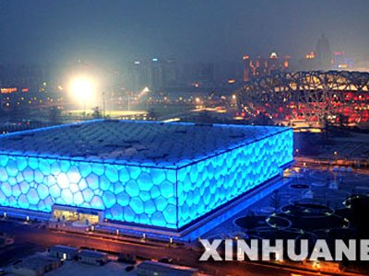

Slide 15
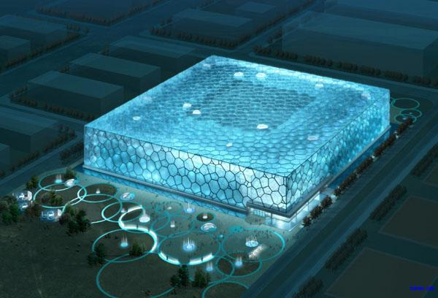

Slide 16
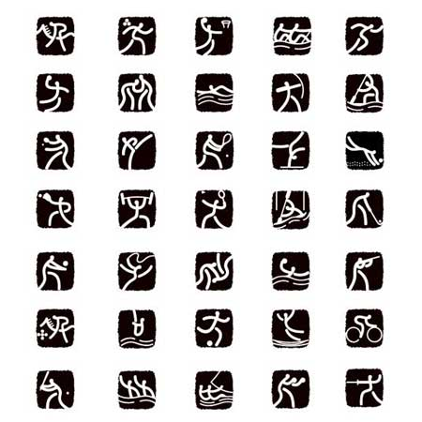

Slide 17
